Slide 1
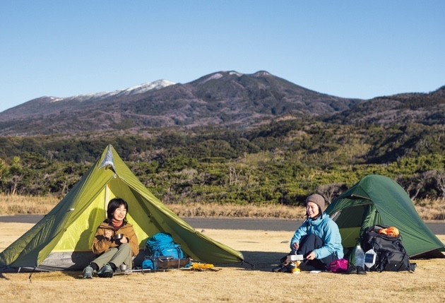
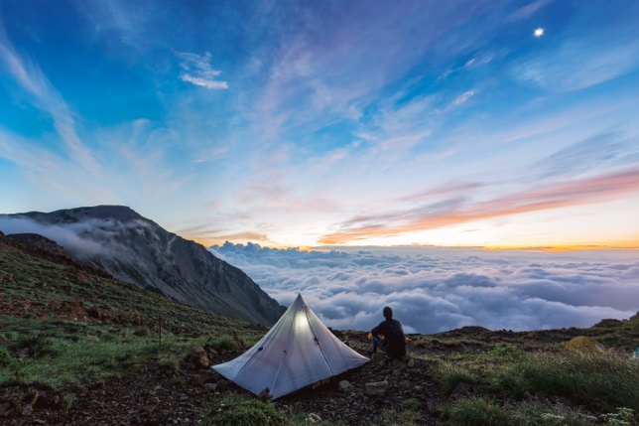
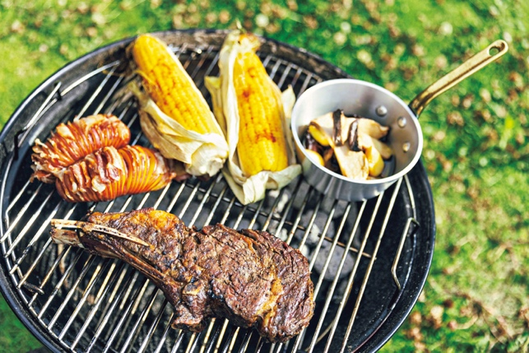
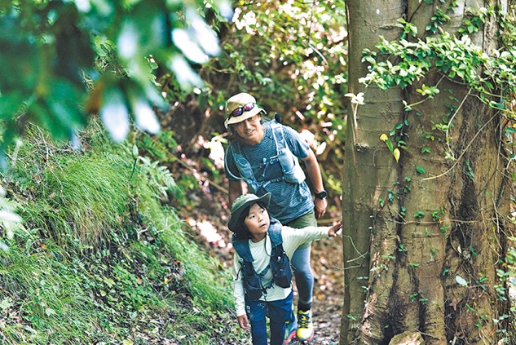
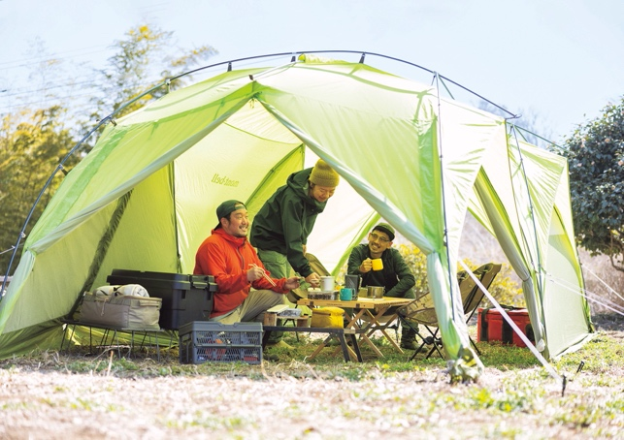
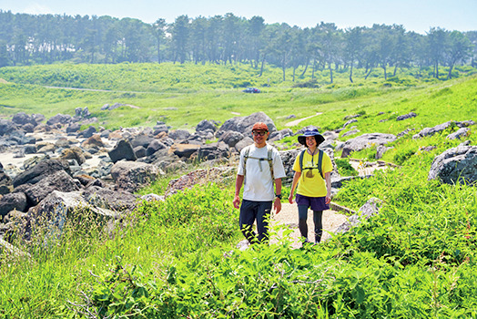


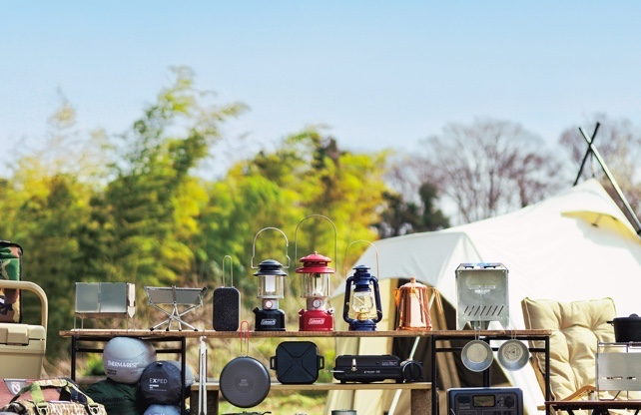
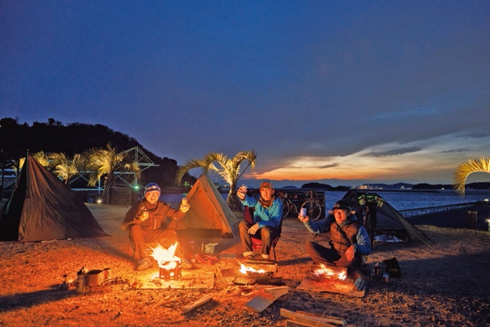
MEDIA GUIDE Jul.-Dec. 2026
小学館 メディアビジネス局
NATURE＆OUTDOOR LIFE MAGAZINE

Slide 2
目次
メディアについて P3～
・メディアコンセプト
・『BE-PAL』ブランド
・『BE-PAL』の特徴
・『BE-PAL』編集長紹介
・『BE-PAL.NET』編集長紹介
・『BE-PAL』本誌情報
・『BE-PAL』読者属性
・2024年特集実績
・『BE-PAL.NET』メディアデータ
・『BE-PAL.NET』ユーザー属性
・記事カテゴリ
・『BE-PAL』公式YouTube
・『BE-PAL』公式Instagram
・『BE-PAL』とともに振り返るアウトドア史
タイアップ広告メニュー P18～
・タイアップ広告メニュー一覧
・スタンダードタイアップ
・レビュータイアップ
・編集長レビュータイアップ
・ニュースリリースタイアップ
・本誌転載タイアップ
・『BE-PAL.NET』 WEBリーチMAX
・『BE-PAL』スポンサード連載タイアップ
・『BE-PAL.NET』 サンプリングタイアップ
・『BE-PAL』Instagram Feed Magazine
・『BE-PAL』Xスポンサード広告
・コンテンツ納品パッケージ
・縦型ショート動画タイアップ
・『BE-PAL』プレミアム動画タイアップ
・スケジュール
・WEBタイアップ誘導枠位置
・本誌広告メニュー料金
バナー広告メニュー P40～
・バナー広告メニュー一覧
・PCバナーメニュー
・SPバナーメニュー
・SP動画バナーメニュー
・SP動画バナー広告入稿規定
事例 P45～
・本誌＋WEB＋動画＋他媒体コラボ
・本誌+WEB＋イベント＋動画
・本誌+WEB＋イベント
ほか多数
『BE-PAL』トピックス P53～
・「BE-PAL FOREST CAMP」 2024秋
・試乗会イベント
・アウトドアアワード 2024
・『dancyu』 x 『BE-PAL』
・アウトドアレシピ開発が大人気！
・アウトドアシーンで活躍する様々な商材
・幅広いジャンルのクライアント
・アウトドアブランド絶好調
オプションメニュー P34～
・Instagram Feed Magazine
・Instagram LIVE
・SNSブーストプラン
・レコメンドエンジンブーストプラン
・Smart Newsブーストプラン
・二次利用／著名人キャスティング
・キャスティング候補
・リッチレポート
・電子雑誌広告メニュー
注意事項 P62
お問い合わせ先 P66

Slide 3

About Media
メディアについて

Slide 4
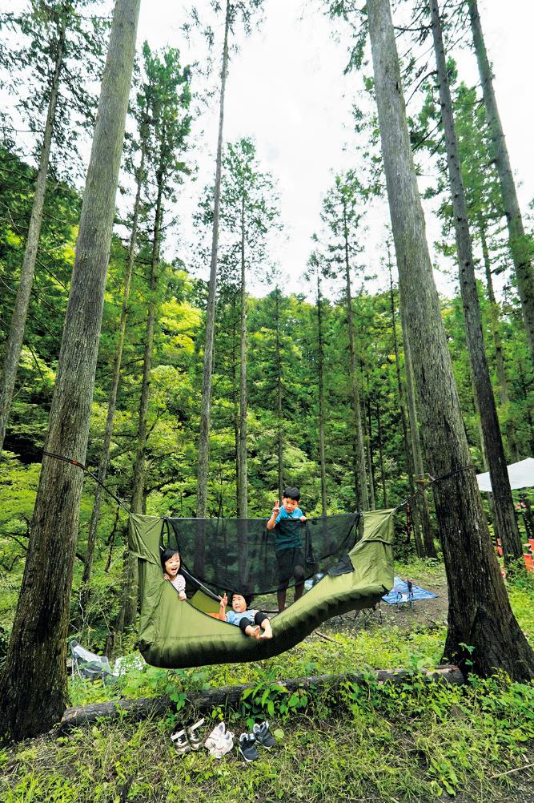
メディアコンセプト
自然を遊ぼう！ キャンプに行こう！
「自然を手でつかもう。」
1981年、創刊時のキャッチフレーズは、
今でもずっと引き継がれています。
初心者もベテランも、大人も子どもも。
誰でもできて、みんなを楽しくさせる、
アウトドアの入門メディアです。
NATURE＆OUTDOOR LIFE MAGAZINE

Slide 5



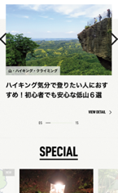
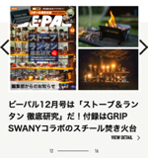






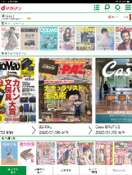



『BE-PAL』ブランド
約55,000部
2026年1-3月
印刷証明付き発行部数
約650,000人
2026年6月時点
約1,490,000 UU
Google Analytics
2026年5月実績
雑誌
SNS
WEBサイト
約16,000UU
「dマガジン」
2025年1-6月平均
電子雑誌
Eコマース
「小学館百貨店」
ますます拡がる
『BE-PAL』コミュニティー
イベント
メルマガ
約200人
「BE-PAL FROEST CAMP」参加者
約19,000通
2026年6月時点

Slide 6






『BE-PAL』の特徴
信頼
編集力
付録
No.1アウトドア誌として走り続けて40年を超え、身近な自然遊びから環境問題、防災記事まで幅広く“自然の楽しさと大切さ”を発信しています。全国津々浦々まで足を運び、丹念に取材した記事は、他メディアの追随を許しません。
創刊時から連載している作家に、アウトドア業界で一目置かれるライター陣。
そしてそれを支える編集者がタッグを組み、初心者はもちろん、創刊時から愛読しているベテラン読者まで誰もが楽しめる記事を作り続けています。
話題性の超高いアウトドア付録の数々。
組み立て式アウトドアテーブル、ソロキャン用保冷バッグ、味のマルタイ・棒ラーメン神フィットケースなどなど、そのアイデアは無尽蔵。ブランドの認知度アップといった広告的な使い方も可能です！
キャスティング
コミュニティー
イベント
本格的なアウトドアアンバサダーからアウトドア芸人まで、幅広い著名人を起用できるのも『BE-PAL』ならでは。豊富な知識に裏打ちされた記事作りができるからこそ、説得力と拡散力がより高まります。
Twitter、Instagram、Facebook、YouTube、LINEの総フォロワー数は63万人を超えました！ますます多角的に情報を発信中｡キャンプの基礎知識といったマニュアル動画からショートまで、動画も充実しています！
家族でもカップルでも、ソロでも。大人も子供も。それぞれキャンプを楽しみつつ、とっておきの自然体験を提供できるオリジナルイベントの企画が好評。参加者も編集部も一緒になって自然を楽しみます！

Slide 7

『BE-PAL』編集長紹介
本誌
『BE-PAL』編集長
沢木拓也（さわきたくや）
1995 年小学館入社、『DIME』 編集部に配属。2000年に大好きな
アウトドア誌 『BE-PAL』 編集部に異動、憧れ の野田知佑氏の
担当に。その後、『テレパル f 』『BC オリジナル』『ビッグコミック』『DIME』を経て、2015年 に『BE-PAL』編集部に異動、
2018 年に『BE-PAL』編集長に就任。日本カー・オブ・ザ・イヤー
実行委員。
編集長沢木の『BE-PAL』ブランド 自然と繋がる3つの共感力
(1)アウトドアを擬似体感！
自然の中での遊び方をリアルに体験できる誌面を通し、読むだけでやっている気になれ、実際にやる時もハードルを
感じさせない記事作りを心がける。
(2)『BE-PAL』への親近感！
上から教えるというスタンスではなく、一緒に楽しんで色んなことを知ろう！といった記事を通して、アウトドアの
先生ではなくアウトドアの友達になる。
(3)自分でもできると実感！
『BE-PAL』ではより手軽で子供でも楽しめる、ハードルは低いけど奥の深い遊びの提案が真骨頂。誰でも自然と
友達になれる方法を伝えています。

Slide 8

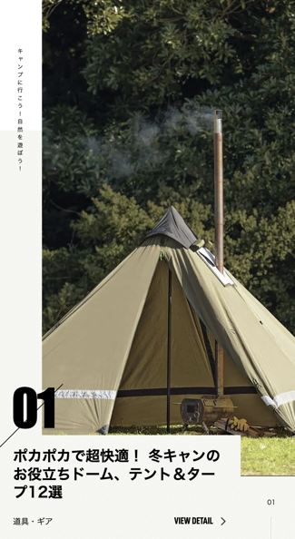
『BE-PAL.NET』編集長紹介
WEB
『BE-PAL.NET』編集長
藤谷 小江子（ふじたにさえこ）
2003年入社。編集として『DIME』『Sho-Comi』『ちゃお』を経験後、2019年『ちゃお』編集長、2023年にウェブ媒体『ちゃおプラス』を編集長として立ち上げ。2025年より現職。
「小さい頃から植物や虫が好きで、週末は家族でキャンプや海遊びに出かけるアウトドア派です。ソト遊びの楽しさが詰まった“ワクワクできる”記事をお届けしたいです！」
編集長藤谷の『BE-PAL.NET』の魅力
40年以上続く雑誌『BE-PAL』は、アウトドアライフを送る人＆始めたいと思う人にとって、安心かつ信頼ある媒体として認知していただいております。その強みをwebでも活かし、プロ集団が集まる『BE-PAL』だからこそ語れるギア＆商品の深掘りレビュー、キャンプを始めとしたアウトドアライフのHOW to、国内・海外で様々なアドベンチャーを送る強者たちの体験談などを、日々お伝えしています。読むだけでもなんだかワクワク、いつか自分も挑戦したい…そんな人生の楽しみのヒントを見つけられるwebサイトです。

Slide 9
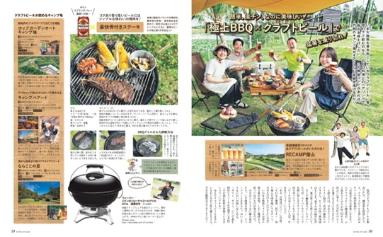



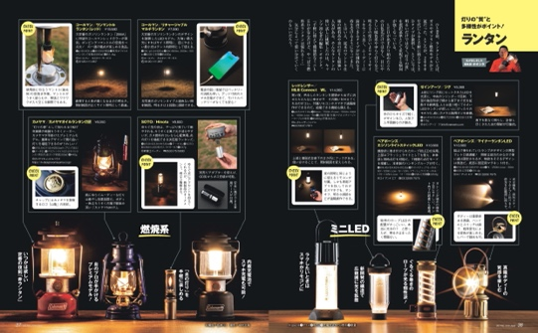
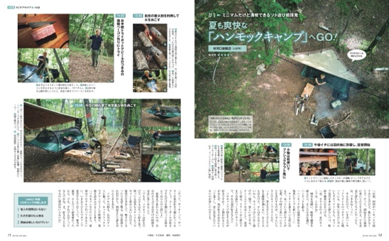

『BE-PAL』本誌情報
本誌
ファミリーで楽しめる No.1アウトドア情報誌『BE-PAL』
家族や仲間と一生ものの時間を過ごそう
雑誌
発売日：毎月10日頃
版型：AB版 中綴じ
印刷証明付き発行部数： 57,000 部
創刊：1981年6月10日

Slide 10
『BE-PAL』読者属性
本誌
アウトドアを一緒に楽しむ家族は？

Slide 11
『BE-PAL』読者属性
本誌

Slide 12
2025年特集実績
本誌
月号 | 大特集 | 小特集 | 付録
1月売 （2月号） | 雪遊びだョ！全員集合～ | ●見て聴いて＂推し鳥＂を探せ！バードウォッチング沼に ハマってみた | mont-bell×BE-PAL モンベル創業50周年＂モンタベア＂ブランケット
2月売 （3月号） | 世界が注目！やっぱりスゴい日本ブランド | ●昆虫に細菌、魚にコケまで、探究心が止まらない！集まれ！アウトドア博士ちゃん | 安西水丸＂イヌイット＂タフトート
3月売 （4月号） | お花見 低山ハイクのススメ | ●ファミキャン派 vs ソロキャン派 編集部員が＂防災キャンプ＂にガチ挑戦！ | SIERRA DESIGNS×BE-PAL キャンプ＂ランチ＂プレート
4月売 （5月号） | 世界キャンプ博覧会いざ開幕！ | ●飯盒にメスティン、ホットサンドメーカーで楽しさ倍増！オシャ旨 ピクニックランチ | 名探偵コナン × ビーパル 「喫茶ポアロ」カッティングボード
5月売 （6月号） | 最新キャンプ道具ガチレビュー | ●ユネスコ認定10周年！この夏行きたい「絶景ジオパーク」で悠久の旅へ！ | AIGLE × BE-PAL 吊るせるマルチ＂ギア＂ポーチ
6月売 （7月号） | ＂遊べるクルマ＂実走検証！ | ●“脱フッ素”の最先端レインウェア | SOTO × BE-PAL 最強マルチ5連ケース
7月売 （8月号） | キャンプの“主役ゴハン”決定戦 | ●親子でLet’sチャレンジ！夏の「昆虫採集」超入門 | グリップスワニー×BE-PAL BIGクーラートート
8月売 （9月号） | アウトドア天国！北海道で＂涼＂夏遊び！ | ●CAMPカレーの極意教えます！ | ドラえもん＂タイムふろしき＂ピクニックシート
9月売 （10月号） | 秋はやっぱり日帰りハイク＆グルメでしょ！ | ●達人の火おこし術から一生モノ刃物まで焚き火とナイフを極める！ | コールマン特製 スチールギアＢＯＸ
10月売 （11月号） | 鉄道キャンプへGO! | ●キャンプ飯の達人が伝授！＂塊肉＂NEW門！ | BE-PAL × ゴルゴ13 最強寝眼鏡 ゴルゴアイマスク
11月売 （12月号） | 東大＆京大 オモシロネイチャー研究最前線！ | ●絶対買いの＂適暖＂アウター | SOTO × BE-PAL ミニCAMPミル＆ポーチ
12月売 （1月号） | キャンプギア ヒットランキング | ●創業50年「モンベル」次なる高みへのSTEP | mont-bell×BE-PAL モンベル アウトドア＂タフ＂ケース

Slide 13


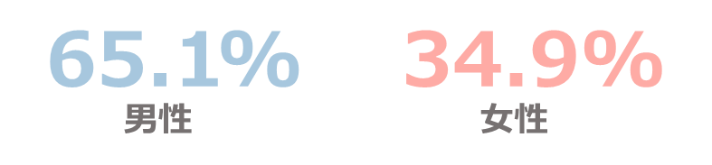
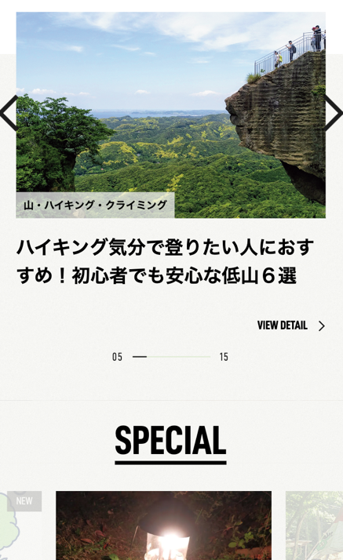
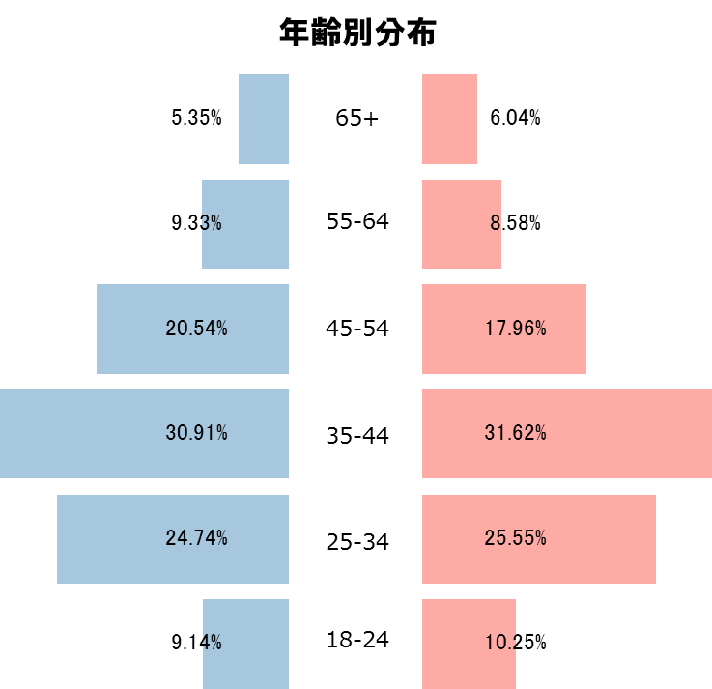


『BE-PAL.NET』メディアデータ
WEB
キャンプに行こう! 自然を遊ぼう!
Nature & OutdoorLife Web Magazine
月間PV数：2,625,944
月間UU数：1,143,864
※Google Analytics 2025年6～11月平均実績
「キャンプ」「外遊び」「料理・お酒」「クルマ」「DIY」
「子供とのかけがえのない時間」…。
「身近なアウトドア体験」を自然を愛する全ての方に届けます。
女性比率も
上昇中
SNSファン数
63万人突破！
訪問ユーザーの属性
137,389
120,876
18,000
52,605
309,373
※2025年12月時点
35歳～44歳がコアユーザー25歳～54歳で全体の90%を占めます

Slide 14



『BE-PAL.NET』ユーザー属性
WEB
自動車の所有率
住まい
年収
「自然」遊びに欠かせないツールである自動車
『BE-PAL』ユーザーの約90%が自動車を保有
持ち家・戸建てが48%
マンション含め持ち家比率が70%を占める
400 – 600万円未満が32%
1,000万円以上の高所得者も10%

Slide 15






記事カテゴリ
WEB
OUTDOOR
アウトドア・外遊び
SUSTAINABLE
サスティナブル＆ローカル
CAR
クルマ
CAMP
キャンプ
GEAR
道具・ギア
COOKING
料理・レシピ

Slide 16

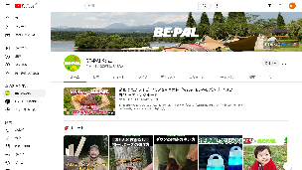







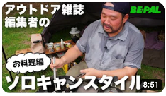

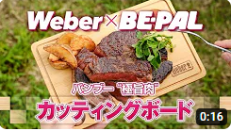


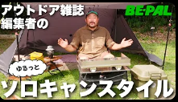




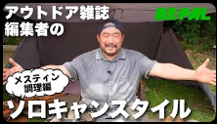




『BE-PAL』公式YouTube
SNS
『BE-PAL』の公式YouTubeチャンネルです。
一度は見てみたい絶景、キャンプならではの料理、ソロキャンの楽しみ方、
最新アウトドアギアなどのお役立ち情報を発信していきます。
https://www.youtube.com/channel/UCuJHHoCL5WgB08jHyUnYVZg/
ソロキャン
ハウツー
雑誌付録紹介
試乗レポート
イベントレポート
『BE-PAL』編集部「ブッシュ早坂」が、ソロキャンにおすすめギアやレシピを教えてくれるシリーズ。
アウトドアプロデューサー
「長谷部雅一」さんが、アウトドアをもっと楽しくする秘訣を教えてくれるシリーズ。
『BE-PAL』本誌付録を一足早く紹介
『BE-PAL』編集部が試乗会にて様々な車に乗って、乗り心地から細かな機能までご紹介するシリーズ。
イベントを現場からレポート！
https://www.youtube.com/watch?v=HWKQuQjdUhc
https://www.youtube.com/watch?v=PX3UsEIDCfQ
https://www.youtube.com/watch?v=FXjrGxAc5Do
https://www.youtube.com/watch?v=KCpw_2-HtMU
https://www.youtube.com/watch?v=9i_iCGsIJZY
https://www.youtube.com/watch?v=1AacCHNsMHU
https://www.youtube.com/watch?v=3QZp9aLvOA0
https://www.youtube.com/watch?v=Zic-Phvfzcs
https://www.youtube.com/watch?v=XmSX3PjYGO4
https://www.youtube.com/watch?v=1-1-cRK3hh8
https://www.youtube.com/watch?v=rKzlCzw-C1k
https://www.youtube.com/watch?v=iffhroBNQXI
https://www.youtube.com/watch?v=XjiO1l0oUQQ
https://www.youtube.com/watch?v=BBBpysB3LUE
https://www.youtube.com/watch?v=pwTBiTsuGu4

Slide 17
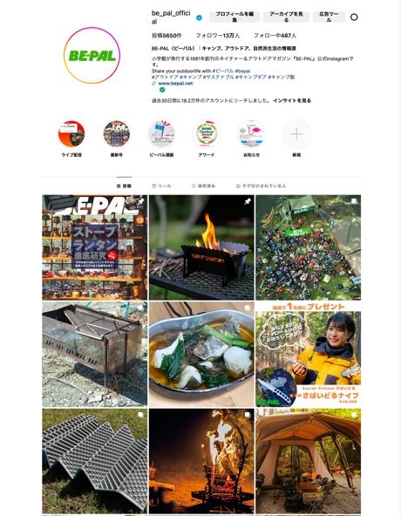
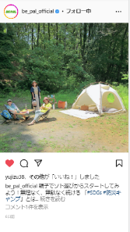
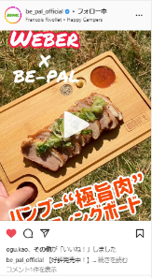
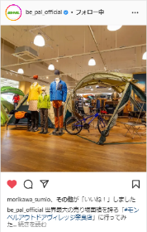
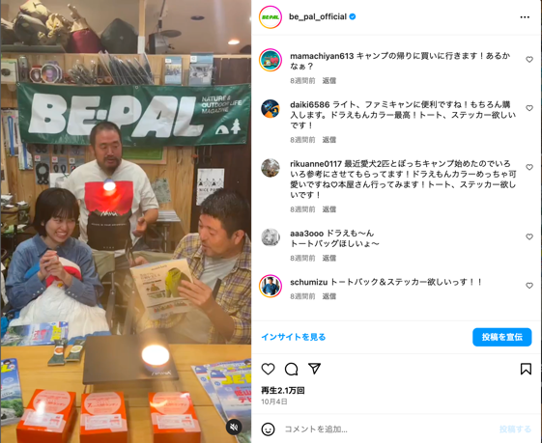
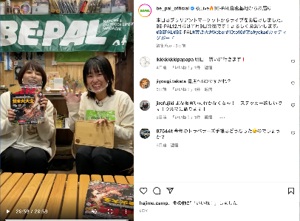
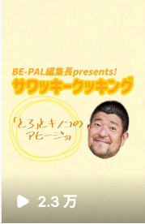
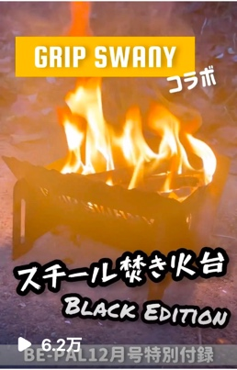
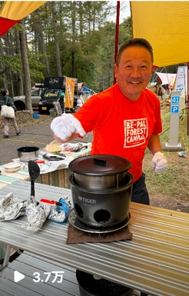
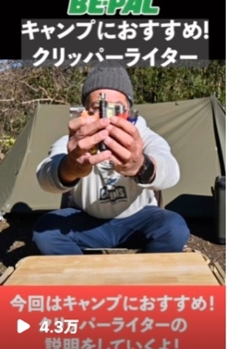
『BE-PAL』公式Instagram
SNS
01
編集部発信
インスタLIVE
フォロワー
13万人突破！
https://www.instagram.com/be_pal_official/
キャンプ場や
『BE-PAL』秘密基地からの
LIVE発信も！
02
大好評リール動画！
https://www.instagram.com/reel/Cx-YLp2BEPl/
2.8 万
https://www.instagram.com/reel/CkspSzNhPwd/
https://www.instagram.com/reel/CjmoLMaACS0/
https://www.instagram.com/reel/CzXtMCDBuBV/
https://www.instagram.com/reel/CyXvNxvhG4t/
https://www.instagram.com/reel/CsIbHmmBPUK/

Slide 18
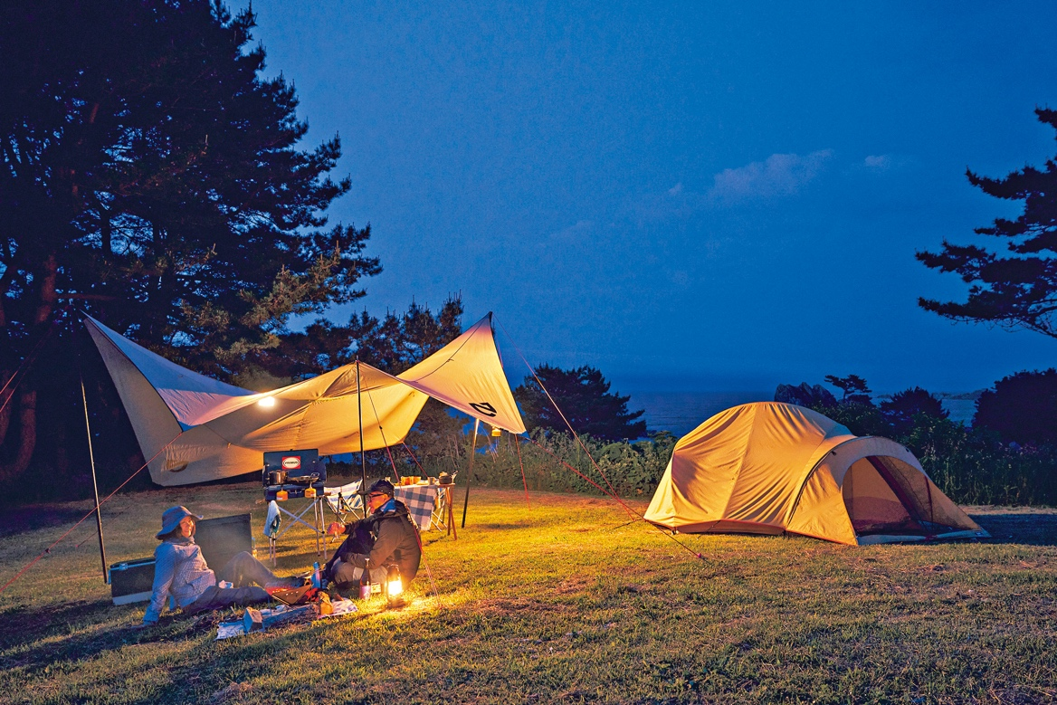
Tie-Up AD Menu
タイアップ広告メニュー

Slide 19
本誌広告メニュー料金
本誌
掲載面 | 色数 | スペース（P） | 料金 | 広告寸法（mm） 天地✖️左右
表4 | 4色 | 1 | G1,600,000円 | 245×200
表2 | 4色 | 1 | G1,400,000円 | 260×210
目次対向 | 4色 | 1 | G1,360,000円 | 260×210
表3 | 4色 | 1 | G1,500,000円 | 260×210
中面オフセット | 4色 | 1 | G1,300,000円 | 260×210
中面オフセット | 1色 | 1 | G800,000円 | 260×210
タイアップ制作費 |  | 1 | G375,000円
オプション dマガジン掲載 | 4色 | 1 | G550,000円 | リンク設置可
※税抜きグロス料金となります。

Slide 20
WEB
WEBタイアップ広告メニュー一覧表
メニュー名 | 撮影 | 動画 | SNS投稿 | メルマガ | サンプリング | PV/imps | グロス金額 | ページ
『BE-PAL』スタッフ撮影＆レビュー | ⚫︎ |  | ⚫︎ | ⚫︎ |  | 10,000PV保証 | ￥1,000,000 | P31
縦型ショート動画タイアップ | ⚫︎ | ⚫︎ | ⚫︎ | ⚫︎ |  | 10,000PV保証 | ￥1,500,000 | P32
編集長レビュータイアップ | ⚫︎ |  | ⚫︎ | ⚫︎ |  | 12,000PV保証 | ￥1,500,000 | P33
スタンダードタイアップ | ⚫︎ |  | ⚫︎ | ⚫︎ |  | 20,000PV保証 | ￥2,000,000 | P34
ニュースリリースタイアップ |  |  |  |  |  | 5,000想定 | ￥500,000 | P35
本誌転載タイアップ |  |  |  |  |  | 20,000PV保証 | ￥1,000,000 | P36
『BE-PAL.NET』 WEBリーチMAX | ⚫︎ |  | ⚫︎ | ⚫︎ |  | 60,000PV保証 | ￥3,500,000 | P37
『BE-PAL』スポンサード連載タイアップ | ⚫︎ | ▲ | ⚫︎ | ⚫︎ |  | 30,000PV保証/本 | ￥8,000,000～ | P38
『BE-PAL.NET』サンプリングタイアップ | ⚫︎ |  | ⚫︎ | ⚫︎ | ⚫︎ | 10,000PV保証 | ￥2,000,000 | P39
Instagram Feed Magazine | ⚫︎ | ▲ |  |  |  | 30,000imp保証 | ￥800,000～ | P40
『BE-PAL』Xスポンサーシップ広告 | ⚫︎ |  |  |  |  | ー | ￥3,500,000～ | P41
コンテンツ納品パッケージ | ⚫︎ |  | ⚫︎ | ⚫︎ |  | 20,000PV保証 | ￥2,500,000～ | P42
『BE-PAL』プレミアム動画タイアップ | ⚫︎ | ⚫︎ | ⚫︎ | ⚫︎ |  | 25,000PV保証 | ￥4,000,000～ | P43
オススメ
オススメ
オススメ
オススメ
⚫︎あり ▲プランによってあり

Slide 21


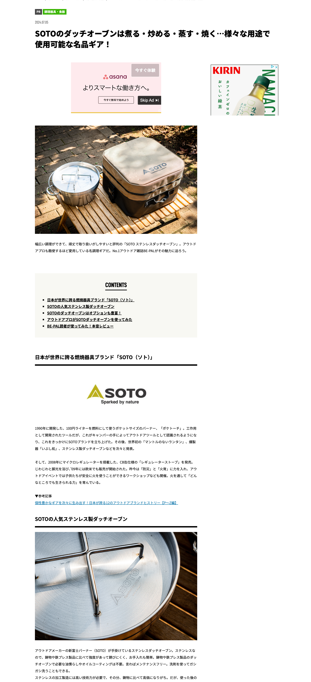




オススメ
WEB
『BE-PAL』スタッフ撮影＆レビュー ～リアルな写真＆感想とってだし！～
『BE-PAL』スタッフが、商材やサービスをレビュー！クライアントの提供素材と編集スタッフが撮影した写真を組み合わせて記事を作成することでコスパが非常に高いメニューがご用意できました！
BE-PALスタッフ
『BE-PAL』スタッフ撮影＆レビュー
実施料金 | G100万円
PV数 | 10,000PV保証
掲載形式／撮影 | CMS 撮影・取材あり
掲載日／掲載期間 | 平日任意／4週間（アーカイブ化）
想定CTR | 2.0～4.0％
誘導枠 | ①TOPページ（2週間）②記事下レコメンド枠 ③公式SNS（facebook･Twitter･Instagram）
レポート項目 | PV数（日別・合計）、UU数（日別・合計）、セッション数、リンククリック数（日別・合計）、CTR（日別・合計）、平均エンゲージメント時間、平均セッション継続時間、読了数、読了率
原稿規定 | タイアップはテンプレートをベースにCMS入稿。全体で2,000文字以内、 写真、イラスト5～6点まで
申込期限 | 最短20営業日前
BE-PALスタッフ1人が
撮影＆レビュー
タイアップページ
アウトドア
ファッション得意
お酒・食品得意
テント・ギア得意
テント・ギア得意
1
2
3
4
5
6
7
8
オリエン
構成案
掲載開始
車得意
消費財得意
申込
撮影
初稿
再校
校了
・ロケはありません。また撮影の立ち合いはできかねます。
・料金は税抜、グロス価格、タイアップ制作費込みです。
・リターゲティングタグ設置の場合、1本につき別途N100,000円（税別）を頂戴いたします。
・計測タグおよびタグマネージャータグの設置はご遠慮いただいております。
・タイアップページへの誘導には、在庫状況により一部外部トラフィックを利用する可能性があります。

Slide 22

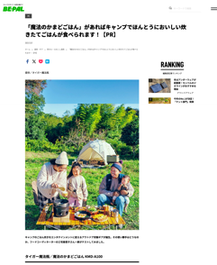
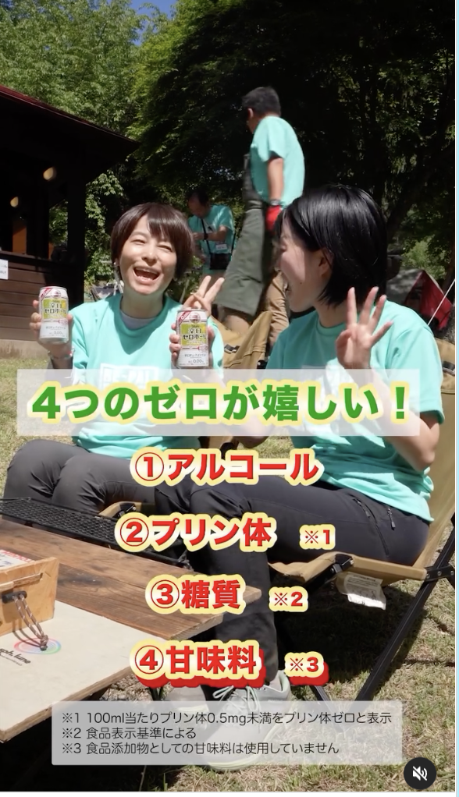






オススメ
WEB
動画
縦型ショート動画タイアップ ～友だち目線でハッピーレビュー～
WEBタイアップに『BE-PAL』スタッフが撮影した縦型ショート動画をパッケージにしたプランです。商品・サービスを1分ほどで紹介し、 記事と連動した内容で動画でもプロモーションが可能です。
プラン | 縦型ショート動画タイアップ
実施料金 | G150万円
PV数 | 10,000PV保証
動画再生保証数 | 10万回再生保証
掲載形式／撮影 | CMS 撮影・取材あり
掲載日／掲載期間 | 平日任意／4週間（アーカイブ化）
想定CTR | 2.0～4.0％
動画内容 | 最大60秒
動画掲載面 | ①公式Instagramリールオーガニック投稿 ②公式TikTokオーガニック投稿 ③公式YouTubeショートオーガニック投稿 ④Instagramリール&ストーリーズAD ⑤TikTokブースト広告
レポート項目 | PV数（日別・合計）、UU数（日別・合計）、セッション数、リンククリック数（日別・合計）、CTR（日別・合計）、平均エンゲージメント時間、平均セッション継続時間、読了数、読了率
原稿規定 | タイアップはテンプレートをベースにCMS入稿。全体で2,000文字以内 写真、イラスト5～6点まで
申込期限 | 最短20営業日前
WEBタイアップ
縦型ショート動画
Instagram リール/ YouTube ショート/ TikTok
合計10万回再生保証
事例
宝酒造様
・保証再生回数はInstagram リール/ YouTube ショート/TikTokのオーガニック＋AD配信の合計となります
・動画１分以内想定です。
・料金は税抜、グロス価格、タイアップ制作費、動画制作費込みです。
・著名人起用や遠方取材の場合には別途費用をいただく可能性がございます。
・計測タグおよびタグマネージャータグの設置はご遠慮いただいております。
・タイアップページへの誘導には、在庫状況により一部外部トラフィックを利用する可能性があります。
・二次利用ご希望の場合は別途ご相談ください。
https://www.instagram.com/reel/C8MGvGsSXh_/

Slide 23

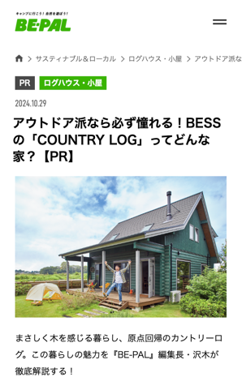
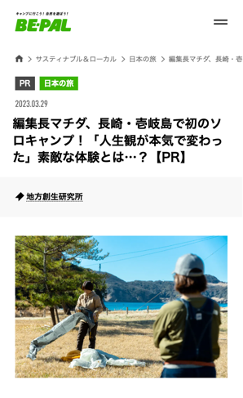


オススメ
WEB
編集長レビュータイアップ
編集長確約プラン！商材やサービスを実際に試して編集長に語らせてください！！体当たり取材もやります。
編集長レビュータイアップ
実施料金 | G150万円
PV数 | 12,000PV保証
掲載形式／撮影 | CMS 撮影・取材あり
掲載日／掲載期間 | 平日任意／4週間（アーカイブ化）
想定CTR | 2.0～4.0％
誘導枠 | ①TOPページ（2週間）②記事下レコメンド枠 ③公式SNS（facebook･Twitter･Instagram）
レポート項目 | PV数（日別・合計）、UU数（日別・合計）、セッション数、リンククリック数（日別・合計）、CTR（日別・合計）、平均エンゲージメント時間、平均セッション継続時間、読了数、読了率
原稿規定 | タイアップはテンプレートをベースにCMS入稿。全体で2,000文字以内、 写真、イラスト5～6点まで
申込期限 | 最短20営業日前
『BE-PAL』編集長
サワキ
『BE-PAL.NET』編集長
フジタニ
事例
事例
アールシーコア様
壱岐市観光連盟様
1
2
3
4
5
6
7
8
https://www.bepal.net/archives/478473
https://www.bepal.net/archives/301702
オリエン
構成案
掲載開始
申込
撮影
初稿
再校
校了
・料金は税抜、グロス価格、タイアップ制作費込みです。
・遠方取材の場合には別途費用をいただく可能性がございます。
・リターゲティングタグ設置の場合、1本につき別途N100,000円（税別）を頂戴いたします。
・計測タグおよびタグマネージャータグの設置はご遠慮いただいております。
・タイアップページへの誘導には、在庫状況により一部外部トラフィックを利用する可能性があります。

Slide 24

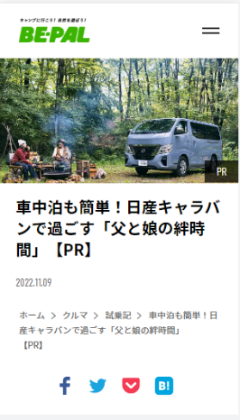


WEB
スタンダードタイアップ
『BE-PAL』編集部が培ってきた編集力と取材力で、クライアントの商品やサービスの魅力を更に引き出し記事を作成する、20,000PV保証の一番オーソドックスな広告メニューです。
TOPページほかTU誘導枠
タイアップページ
スタンダードタイアップ
実施料金 | G200万円
PV数 | 20,000PV保証
掲載形式／撮影 | CMS 撮影・取材あり
掲載日／掲載期間 | 平日任意／4週間（アーカイブ化）
想定CTR | 2.0～4.0％
誘導枠 | ①TOPページ（2週間）②記事下レコメンド枠 ③公式SNS（facebook･Twitter･Instagram）
レポート項目 | PV数（日別・合計）、UU数（日別・合計）、セッション数、リンククリック数（日別・合計）、CTR（日別・合計）、平均エンゲージメント時間、平均セッション継続時間、読了数、読了率
原稿規定 | タイアップはテンプレートをベースにCMS入稿。全体で2,000文字以内、 写真、イラスト5～6点まで
申込期限 | 最短20営業日前
クライアントサイト
公式SNS投稿サービス
1
2
3
4
5
6
7
8
オリエン
構成案
掲載開始
申込
撮影
初稿
再校
校了
・料金は税抜、グロス価格、タイアップ制作費込みです。
・著名人起用や遠方取材の場合には別途費用をいただく可能性がございます。
・リターゲティングタグ設置の場合、1本につき別途N100,000円（税別）を頂戴いたします。
・計測タグおよびタグマネージャータグの設置はご遠慮いただいております。
・タイアップページへの誘導には、在庫状況により一部外部トラフィックを利用する可能性があります。

Slide 25

WEB
ニュースリリースタイアップ
画像素材をご提供いただき、『BE-PAL』のテイストに合わせた記事を作成します。新たな撮影は必要としないが、
『BE-PAL』の世界観でWEBプロモーションを行いたい場合やスピード重視の場合におすすめの広告メニューです。
TOPページほかTU誘導枠
タイアップページ≈
ニュースリリースタイアップ
実施料金 | G50万円
PV数 | 2,000〜5,000PV想定
掲載形式／撮影 | CMS 撮影なし
掲載日／掲載期間 | 平日任意／4週間（アーカイブ化）
想定CTR | 2.0～4.0％
誘導枠 | ①TOPページ（2週間）②記事下レコメンド枠
レポート項目 | PV数（日別・合計）、UU数（日別・合計）、セッション数、リンククリック数（日別・合計）、CTR（日別・合計）、平均エンゲージメント時間、平均セッション継続時間、読了数、読了率
原稿規定 | タイアップはテンプレートをベースにCMS入稿。全体で2,000文字以内、 写真、イラスト5～6点まで
申込期限 | 最短20営業日前
クライアントサイト
事例
オエノンホールディングス様
1
3
https://www.bepal.net/archives/375941
2
4
5
申込
シート
オリエン
初稿
校了
掲載開始
・オリエンはありません
・料金は税抜、グロス価格、タイアップ制作費込みです。
・リターゲティングタグ設置の場合、1本につき別途N100,000円（税別）を頂戴いたします。
・計測タグおよびタグマネージャータグの設置はご遠慮いただいております。
・タイアップページへの誘導には、在庫状況により一部外部トラフィックを利用する可能性があります。

Slide 26
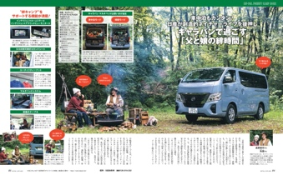
WEB
本誌転載タイアップ
本誌で展開しているタイアップ記事をWEBへ転載し、WEB上でもプロモーションできる広告メニューです。
本誌タイアップ
WEBタイアップ
本誌転載タイアップ
実施料金 | G100万円
PV数 | 10,000PV保証
掲載形式／撮影 | CMS 撮影・取材あり
掲載日／掲載期間 | 平日任意／4週間（アーカイブ化）
想定CTR | 2.0～4.0％
誘導枠 | ①TOPページ（2週間）②記事下レコメンド枠 ③公式SNS（facebook･Twitter･Instagram）
レポート項目 | PV数（日別・合計）、UU数（日別・合計）、セッション数、リンククリック数（日別・合計）、CTR（日別・合計）、平均エンゲージメント時間、平均セッション継続時間、読了数、読了率
原稿規定 | タイアップはテンプレートをベースにCMS入稿。全体で2,000文字以内、 写真、イラスト5～6点まで
申込期限 | 最短20営業日前
クライアントサイト
公式SNS投稿サービス
1
2
3
4
5
6
7
8
オリエン
構成案
掲載開始
申込
撮影
初稿
再校
校了
・料金は税抜、グロス価格、タイアップ制作費込みです。
・著名人起用や遠方取材の場合には別途費用をいただく可能性がございます。
・リターゲティングタグ設置の場合、1本につき別途N100,000円（税別）を頂戴いたします。
・計測タグおよびタグマネージャータグの設置はご遠慮いただいております。
・タイアップページへの誘導には、在庫状況により一部外部トラフィックを利用する可能性があります。

Slide 27



オススメ
WEB
『BE-PAL.NET』 WEBリーチMAX
スタンダードタイアップに『BE-PAL』ユーザーと親和性の高いSmartNewsブーストで60,000PV保証という圧倒的なリーチで記事を拡散する低CPCのおすすめメニューです！
TOPページほかTU誘導枠
タイアップページ
『BE-PAL.NET』 WEBリーチMAX
実施料金 | G350万円
PV数 | 60,000PV保証
掲載形式／撮影 | CMS 撮影・取材あり
掲載日／掲載期間 | 平日任意／4週間（アーカイブ化）
想定CTR | 2.0～4.0％
誘導枠 | ①TOPページ（2週間）②記事下レコメンド枠 ③公式SNS（facebook･Twitter･Instagram）
レポート項目 | PV数（日別・合計）、UU数（日別・合計）、セッション数、リンククリック数（日別・合計）、CTR（日別・合計）、平均エンゲージメント時間、平均セッション継続時間、読了数、読了率
原稿規定 | タイアップはテンプレートをベースにCMS入稿。全体で2,000文字以内、 写真、イラスト5～6点まで
申込期限 | 最短20営業日前
Smart News ブースト
30,000PV誘導保証
『BE-PAL』メルマガ
10,000通
クライアントサイト
合計60,000PV保証
事例
公式SNS投稿サービス
アイリスオーヤマ様
1
2
3
4
5
6
7
8
オリエン
構成案
掲載開始
https://www.bepal.net/archives/327253
申込
撮影
初稿
再校
校了
・料金は税抜、グロス価格、タイアップ制作費込みです。
・著名人起用や遠方取材の場合には別途費用をいただく可能性がございます。
・リターゲティングタグ設置の場合、1本につき別途N100,000円（税別）を頂戴いたします。
・計測タグおよびタグマネージャータグの設置はご遠慮いただいております。
・タイアップページへの誘導には、在庫状況により一部外部トラフィックを利用する可能性があります。

Slide 28


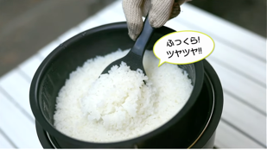

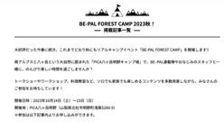

本誌
WEB
動画
『BE-PAL』スポンサード連載タイアップ
本誌タイアップを起点に、WEB転載にPV保証のブーストをつけた4本の連載タイアップを実施するお得なメニューです。WEBタイアップはまとめページを作成し記事を格納します。
長期的なお取り組みによる、商材やブランドの認知向上におすすめです。動画プランもご用意！
オススメ
プラン | 『BE-PAL』スポンサード連載タイアップ | 『BE-PAL』スポンサード「動画」連載タイアップ
動画 | なし | あり
実施料金 | G800万円 | G1,000万円
PV数／動画再生数 | 30,000PV保証/1本 | 30,000PV保証/1本 10,000回保証/1本
実施本数 | 4本 | 4本
掲載形式／撮影 | CMS 撮影・取材あり
掲載日／掲載期間 | 平日任意／4週間（アーカイブ化）
想定CTR | 2.0～4.0％
誘導枠 | ①TOPページ（2週間）②記事下レコメンド枠 ③公式SNS（facebook･Twitter･Instagram）
レポート項目 | PV数（日別・合計）、UU数（日別・合計）、セッション数、リンククリック数（日別・合計）、CTR（日別・合計）、平均エンゲージメント時間、平均セッション継続時間、読了数、読了率
原稿規定 | タイアップはテンプレートをベースにCMS入稿。全体で2,000文字以内、 写真、イラスト5～6点まで
申込期限 | 最短20営業日前
本誌タイアップ
本誌転載WEBタイアップ
Smart News ブースト
20,000PV誘導保証
雑誌4色2ページタイアップ
『BE-PAL』メルマガ
10,000通
合計30,000PV保証
動画プランの場合
まとめページ作成
TU記事を格納
（BE-PAL.NET）
4本
YouTube
１0,000回再生保証✖️4本
・料金は税抜、グロス価格、タイアップ制作費込みです。
・著名人起用や遠方取材の場合には別途費用をいただく可能性がございます。
・リターゲティングタグ設置の場合、1本につき別途N100,000円（税別）を頂戴いたします。
・計測タグおよびタグマネージャータグの設置はご遠慮いただいております。
・タイアップページへの誘導には、在庫状況により一部外部トラフィックを利用する可能性があります。
・公開日はご相談の上、決定します
・5本以上はご相談ください

Slide 29
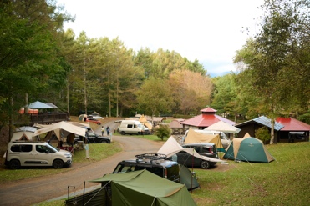





WEB
『BE-PAL.NET』サンプリングタイアップ
スタンダードタイアップにキャンプ場でのサンプリングを組み合わせることで、WEBとリアルの両方でユーザーとのタッチポイントを作ります。キャンプシーンでユーザーが実際に商品に触れることで効果的に商材を訴求できます。
『BE-PAL.NET』サンプリングタイアップ
実施料金 | G200万円
PV数 | 10,000PV保証
サンプリング数 | 〜5,000
掲載形式／撮影 | CMS 撮影・取材あり
掲載日／掲載期間 | 平日任意／4週間（アーカイブ化）
想定CTR | 2.0～4.0％
誘導枠 | ①TOPページ（2週間）②記事下レコメンド枠 ③公式SNS（facebook･Twitter･Instagram）
レポート項目 | PV数（日別・合計）、UU数（日別・合計）、セッション数、リンククリック数（日別・合計）、CTR（日別・合計）、平均エンゲージメント時間、平均セッション継続時間、読了数、読了率
原稿規定 | タイアップはテンプレートをベースにCMS入稿。全体で2,000文字以内、 写真、イラスト5～6点まで
申込期限 | 最短20営業日前
キャンプ場サンプリング
タイアップページ
＼キャンプでお試し／
クライアントサイト
10,000PV保証
公式SNS投稿サービス
1
2
3
4
5
6
7
8
・サンプリングに関して内容によりお受けできないこともあるため、
事前に実施可否確認をさせていただきます。
・料金は税抜、グロス価格、タイアップ制作費込みです。
・著名人起用や遠方取材の場合には別途費用をいただく可能性がございます。
・リターゲティングタグ設置の場合、1本につき別途N100,000円（税別）を頂戴いたします。
・計測タグおよびタグマネージャータグの設置はご遠慮いただいております。
・タイアップページへの誘導には、在庫状況により一部外部トラフィックを利用する可能性があります。
掲載開始
申込
オリエン
構成案
撮影
初稿
再校
校了

Slide 30






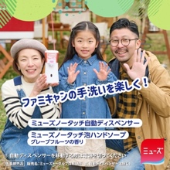

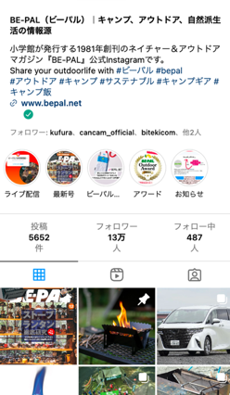


オススメ
SNS
『BE-PAL』Instagram Feed Magazine
BE-PALの公式InstagramでPRするメニューです。BE-PALの編集力を活かしたテキストで記者消費の魅力を訴求します。
スピード感のある素材提供プランから動画プランまで、与件に合わせた３種類のプランをご用意しました。Instagram上でBE-PALフォロワーやアウトドア関心層への効果的な訴求が可能です。
カルーセル方式で投稿！スワイプしながら画像をスライド！
オススメ
メニュー | 『BE-PAL』 Instagram Feed Magazine | WEBタイアップ
プラン | 素材提供プラン（撮影なし） | 静止画プラン（撮影あり） | 動画プラン（撮影あり）
実施料金 | G80万円 | G150万円 | G200万円
imp数 | 30,000imps保証 （IGフィード投稿 &IGフィード遷移のIGS合計） | 30,000imps保証 （IGフィード投稿 &IGフィード遷移のIGS合計） | 30,000imps保証 60,000再生保証 (IGフィード投稿+リール動画＋AD配信合計）
撮影 | なし | あり | あり
掲載日／ 消化期間 | 平日任意／4週間（想定）
レポート項目 | imp数・いいね数・保存数 |  | imp数・再生数・いいね数・保存数
申込期限 | 最短10営業日前 | 最短20営業日前 | 最短30営業日前
備考 | ・#PRが入ります ・ご希望の#タグ１つお付けします。 ・その他は編集部任意となります。 ・表紙合わせて投稿画像数最大6枚まで ・動画撮影は ・料金は税抜、グロス価格、タイアップ制作費込みです。 ・著名人起用や遠方取材の場合には別途費用をいただく可能性がございます。
フォロワー
130,000人超
事例
レキッドベンキーザー様
https://www.instagram.com/p/C6tBEyFhHXA/

Slide 31
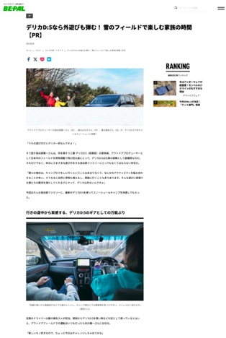

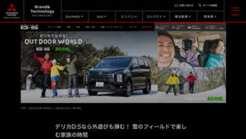



WEB
コンテンツ納品パッケージ
BE-PAL編集部が制作したタイアップコンテンツを納品、二次利用いただけるパッケージプランです。
素材をクライアント様で自由にPRに活用したいという場合に最適です。
WEBタイアップ
二次利用
プラン | コンテンツ納品パッケージ | WEBタイアップ
二次利用期間 | 1ヶ月 | 3ヶ月 | 6ヶ月
実施料金 | G250万円 | G300万円 | G350万円
PV数 | 20,000PV保証 | 20,000PV保証 | 20,000PV保証
掲載形式／撮影 | CMS 撮影・取材あり
掲載日／掲載期間 | 平日任意／4週間（アーカイブ化）
想定CTR | 2.0～4.0％
誘導枠 | ①TOPページ（2週間）②記事下レコメンド枠 ③公式SNS（facebook･Twitter･Instagram）
レポート項目 | PV数（日別・合計）、UU数（日別・合計）、セッション数、リンククリック数（日別・合計）、CTR（日別・合計）、平均エンゲージメント時間、平均セッション継続時間、読了数、読了率
原稿規定 | タイアップはテンプレートをベースにCMS入稿。全体で2,000文字以内、 写真、イラスト5～6点まで
申込期限 | 最短20営業日前
備考 | ※著名人モデルのキャスティングは別途ご相談。 ※二次利用範囲は事前にご共有下さい。 ※二次利用で制作いただいた素材は全て確認が必要となります。
オウンドメディア＋SNS
広告バナー
20,000PV保証
公式SNS投稿サービス
店頭POP・冊子
※二次利用範囲は事前にご相談ください

Slide 32

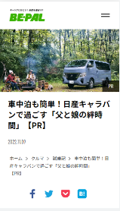






本誌
WEB
動画
プレミアム動画タイアップ
『BE-PAL』の世界観で動画を制作します。テキストや画像だけでは伝えきれない商品の魅力を誌面／WEBタイアップと連動した内容でプロモーションします。
本誌＋WEB転載タイアップ
プラン | 本誌＋WEB転載タイアップ | WEBタイアップ
本誌 | あり | なし
実施料金 | G450万円 | G400万円
PV数 | 10,000PV保証 | 25,000PV保証
Youtube 再生保証数 | 30,000回保証 | 30,000回保証
掲載形式／撮影 | CMS 撮影・取材あり
掲載日／掲載期間 | 平日任意／4週間（アーカイブ化）
想定CTR | 2.0～4.0％
誘導枠 | ①TOPページ（2週間）②記事下レコメンド枠 ③公式SNS（facebook･Twitter･Instagram）
レポート項目 | PV数（日別・合計）、UU数（日別・合計）、セッション数、リンククリック数（日別・合計）、CTR（日別・合計）、平均エンゲージメント時間、平均セッション継続時間、読了数、読了率
原稿規定 | タイアップはテンプレートをベースにCMS入稿。全体で2,000文字以内 写真、イラスト5～6点まで
申込期限 | 最短20営業日前
動画制作
雑誌4色2ページ
タイアップ
動画
エンベット
本誌転載WEBタイアップ
10,000PV保証
公式SNS
投稿サービス
『BE-PAL』メルマガ
10,000通サービス
3万回再生保証
WEBタイアップ
動画制作
動画
エンベット
WEBタイアップ
25,000PV保証
・動画は5分以内想定です。長尺の場合は別途ご相談ください。
・料金は税抜、グロス価格、タイアップ制作費、動画制作費込みです。
・著名人起用や遠方取材の場合には別途費用をいただく可能性がございます。
・動画の再生回数はAD配信を足した数を壮再生回数とさせて頂きます。
・計測タグおよびタグマネージャータグの設置はご遠慮いただいております。
・タイアップページへの誘導には、在庫状況により一部外部トラフィックを利用する可能性があります。
・二次利用ご希望の場合は別途ご相談ください。
公式SNS
投稿サービス
『BE-PAL』メルマガ
10,000通サービス
3万回再生保証

Slide 33
スケジュール
WEB
最短で掲載開始日の20営業日前のオーダーで記事制作進行が可能です（撮影なしの場合）
下記進行スケジュールは目安になりますで、多少前後可能性がございますので、詳細は都度お問合せ下さい
実施決定
オリエン実施若しくは
オリエンシートのご提出
広告主さまとのオリエン実施、もしくはオリエンシートを頂戴した上で『BE-PAL』編集部より
記事プロット案をご提出させていただきます
3営業日前後
プロット案ご提出
プロット案を提出後、広告主さまのお返事を頂戴し、具体的な記事制作に入らせていただきます
およそ
20営業日
前後
を想定
10営業日前後
初校ご提出
初校ご提出後、広告主さまのお返事を頂戴した後、最終校をご提出させていただきます。
5営業日前後
最終校ご提出
実際に掲載される画面キャプチャー画面のjpgで最終ご確認いただきます
2営業日前後
タイアップ記事アップ
タイアップ記事アップは平日の13:00頃を予定しています
※撮影が必要な場合、場所の選定・撮影までに追加で約5～10営業日頂戴します

Slide 34








Optional Menu
タイアップオプションメニュー

Slide 35
Instagram Feed Magazine
SNS
本誌やWEBで展開しているタイアップ記事の素材を利用し、Instagram上でもプロモーションできる広告メニューです。
本誌タイアップ
カルーセル方式で投稿！スワイプしながら画像をスライド！
WEBタイアップ
メニュー | 『BE-PAL』 Instagram Feed Magazine
プラン | タイアップ素材利用プラン
実施料金 | G80万円
imp数 | 30,000imps保証 （IGフィード投稿 &IGフィード遷移のIGS合計）
撮影 | なし
掲載日／ 消化期間 | 平日任意／4週間（想定）
レポート項目 | imp数・いいね数・保存数
申込期限 | 最短10営業日前
備考 | ・#PRが入ります ・ご希望の#タグ１つお付けします。 ・その他は編集部任意となります。 ・表紙合わせて投稿画像数最大6枚まで ・動画撮影は ・料金は税抜、グロス価格、タイアップ制作費込みです。 ・著名人起用や遠方取材の場合には別途費用をいただく可能性がございます。
事例
レキッドベンキーザー様
フォロワー
130,000人超
https://www.instagram.com/p/C6tBEyFhHXA/

Slide 36




Instagram ライブ
SNS
オンライン上でも『BE-PAL』読者・ユーザーとコミュニケーションが取れるインスタライブをご用意しました！
クライアント様・広告会社様ともに人的・時間的負担の少ないプランとなっております。
参加者募集
インスタライブ実施
プラン | Instagram ライブ
実施料金 | G100万円
実施時間 | 30分前後 ※応相談
掲載日／掲載期間 | 平日任意／LIVE実施後IGTVへアーカイブ
申込期限 | 最短20営業日前
IGTVへアーカイブ
1
2
3
4
5
6
7
8
『BE-PAL』公式SNSにて
インスタライブ参加者を募集
オリエン
構成案
掲載開始
申込
撮影
初稿
再校
校了
台本制作、運営、配信、MC起用
を行いインスタライブを実施
※インスタライブはイメージです

Slide 37
SNSブーストプラン
SNS
Instagram Feed ブーストプラン
・タイアップページへ誘導するならこちら！
・認知向上を狙うならこちら！
保証クリック数 | 配信期間 | 金額（グロス）
1,800CL | 2週間～ | 550,000円
3,000CL |  | 900,000円
3,600CL |  | 1,250,000円
6,000CL |  | 1,850,000円
保証表示回数 | 想定click数 |  | 配信期間 | 金額（グロス）
 | min | max
700,000imp | 60CL | 450CL | 2週間～ | 350,000円
125,000imp | 110CL | 800CL |  | 600,000円
2,500,000imp | 220CL | 1,600CL |  | 1,150,000円
・タイアップと同じタイミングでお申し込みください
・配信開始は記事公開日から1～3営業日後の配信開始となります。
・タイアップ記事の起用者、使用画像によっては2次利用費が発生する場合がございます。
起用者によっては、このブーストプランをご利用できない場合がございます。事前にご確認ください。
・クリエイティブはタイアップ内の素材で実施します。
・Meta社による突発的なテストや自動最適化により、ご確認いただいたクリエイティブと異なる形式で掲出される場合がございます。ご了承ください。
・保証メニューに関しては、保証数に達し次第配信を停止いたします。
・配信期間はMAX1ヶ月になります
・ターゲット選定はお任せください
・配信期間・ターゲットなど要望がございます際は別途ご相談ください。
・上記以外のお見積りプランはG200万以上で承ります。都度ご相談ください。

Slide 38




レコメンドエンジンブーストプラン
WEB
※セグメントやターゲティングのご希望、配信手法のご要望は都度お問合せ下さい。
大手新聞社WEBサイト等、スマートフォン月間3000万人、PC月間2800万人にリーチするプレミアムネットワーク。パブリッシャーを厳選し、記事を読んでいる「読み物モード」のユーザーに自然な形でコンテンツをお薦めするため、高いエンゲージメントが期待できます
展開メニュー | Outbrain活用ブーストメニュー
掲載料金 | ￥500,000～ ※クリック課金
想定クリック単価 | ￥30～￥80
レコメンドウィジェット型ネイティブアドネットワーク。記事や広告、媒体、オーディエンスの属性を分析し、マッチングをしながら広告を配信する事で、効率よく誘導を図る事が可能です
展開メニュー | popIn活用ブーストメニュー
掲載料金 | ￥500,000～ ※クリック課金
想定クリック単価 | ￥50～￥100
独自のコンテンツマッチ技術を用いて関連性の高い広告を配信。記事に合わせた広告枠から読み物としてのコンテンツへ誘導するため、従来の広告に反応しなくなったユーザーへのアプローチが可能で、ブランド認知・ブランドとの親和性の高い新規顧客の獲得・育成に適しています
展開メニュー | LOGLY Lift活用ブーストメニュー
掲載料金 | ￥500,000～ ※クリック課金
想定クリック単価 | ￥50～￥100
「craft.」は、独自取材での制作が基本のプレミアムメディアを中心に提携し、良質な配信面を持ったレコメンドエンジンです。
LP遷移後の滞在時間や読了率が高く、ブランド広告主にも最適なブーストプラン。
展開メニュー | Craft.活用ブーストメニュー
掲載料金 | ￥500,000～ ※クリック課金
想定クリック単価 | ￥50～￥100
※運用型のメニューのため、期間とクリック数により単価が変動します。
※掲載量の上限については、都度お問い合わせください。

Slide 39


その他ブーストプラン
WEB
smartnewsブーストプラン（運用型タイアップ誘導）
・タイアップと同時にお申し込みください。
・想定クリック数は媒体計測のクリック数です。
・計測方法の違いにより、媒体クリック数と小学館計測のタイアップPV貢献数に40～60％程度の乖離が生じる点ご了承ください。
・リンク先ページ公開次第審査が開始となるため、タイアップ記事公開以降数営業日後の掲載開始となります。
・タイアップ記事の起用者、使用画像によっては2次利用費が発生します。起用者によっては、このブーストプランをご利用できない場合がございます。事前にご確認ください。
・運用型メニューのため、期間や掲載内容により運用単価が変動いたします。クリック数は想定の下限を下回る場合がございます。
・配信期間は最長1ヶ月になります
・掲載されるクリエイティブにもPR表記・クライアント名表記がございます。
・クリエイティブはタイアップ内の素材で編集部が制作します
・薬機法、景表法などの法令に抵触する内容、調査数値等の出典が不明瞭なもの、その他不適切と判断された場合は掲載不可となることがございます。
・機械学習機能を最大限に発揮する為、オールリーチでの配信を推奨しております。
・性別セグメント必須の際は都度ご相談ください。
・ターゲティング、配信期間、金額など上記以外の条件で出稿ご希望の際はご相談ください。
・最低出稿金額はG30万円～になります。セグメント指定時は、1セグメントにつきG30万円～となります。
・タイアップページ誘導最大化メニュー
メニュー名 | 想定クリック数 | 金額（グロス）
誘導パックA | 14,000～23,000クリック想定 | 300,000円
誘導パックB | 23,000～38,000クリック想定 | 500,000円
誘導パックC | 45,000～76,000クリック想定 | 1,000,000円
gunosyブーストプラン
Gunosy内の最上位広告枠に掲載するため、高いクリック率が見込めます
・タイアップと同時にお申し込みください。
・想定クリック数は媒体計測のクリック数です。
・計測方法の違いにより、媒体クリック数と小学館計測のタイアップPV貢献数に40～60％程度の乖離が生じる点ご了承ください。
・リンク先ページ公開次第審査が開始となるため、タイアップ記事公開以降数営業日後の掲載開始となります。
・タイアップ記事の起用者、使用画像によっては2次利用費が発生します。起用者によっては、このブーストプランをご利用できない場合がございます。事前にご確認ください。
・運用型メニューのため、期間や掲載内容により運用単価が変動いたします。下限クリック数を保証するものではございません。
・配信期間は最長1ヶ月になります
・掲載されるクリエイティブにもPR表記・クライアント名表記がございます。
・クリエイティブはタイアップ内の素材で編集部が制作します
・薬機法、景表法などの法令に抵触する内容、調査数値等の出典が不明瞭なもの、その他不適切と媒体に判断された場合は掲載不可となることがございます。
・機械学習機能を最大限に発揮する為、オールリーチでの配信を推奨しております。
・年齢/性別セグメント必須の際は都度ご相談ください。
・タブ除外（トピック面除外不可）などを行う場合、参考クリック数とは異なるため別途試算が必要です。ご相談ください。
・最低出稿金額はG30万円～になります。
・ニュースパス／auサービスTODAYを除外したGunosy単体を指定した配信も可能です。別途お問い合わせください
メニュー名 | 想定クリック数 | 金額（グロス）
誘導パックA | 15,789（CPC19円） 〜33,333（CPC9円） クリック想定 | 300,000円
誘導パックB | 26,316（CPC19円） 〜55,556（CPC9円） クリック想定 | 500,000円
誘導パックC | 52,632（CPC19円） 〜111,111（CPC9円） クリック想定 | 1,000,000円

Slide 40

Banner AD Menu
バナー広告メニュー

Slide 41


WEB
PCバナーメニュー
PC 記事ページ
個別商品スペック
メニュー | 掲載料金（G） | 想定imp | 期間 | 想定CTR
PCプレミアムレクタングル | \200,000 | 200,000 imp | 1ヶ月 | 0.06~0.08％
■共通事項・入稿規定
掲載面 | トップ・中面ページ
表示形式 | ローテーション
掲載開始日 | 平日任意 正午切替
入稿サイズ | PCプレミアムレクタングル：600x500 100KB以内（gif/jpeg/png）
クリエイティブ規定 | ループ不可、15秒以内に停止
入稿本数 | 1本まで（差替不可）
原稿差替 | 週1回（平日のみ可）
入稿期限 | 掲載開始の10営業日前 17時まで
レポート | imp数/Click数/CTR
備考 | ・申込締切は、掲載開始日から1週間前を基本とさせて頂きます。 ・imp数は想定値であり、これを保証するものではございません。 ・掲載料金については消費税は含まれておりません。 ・ページデザインは変更となる場合がございます。 ・クリエイティブ背景が白の場合、サイトの背景と同化するため バナーの周囲に枠線を引いてください。
レクタングル

Slide 42




WEB
SPバナーメニュー
個別商品スペック
メニュー | 掲載料金（G） | 想定imp | 期間 | 想定CTR
SPヘッダーバナー | ¥300,000 | 550,000 imp | 1ヶ月 | 0.03~ 0.06％
SPフッターオーバーレイ | \350,000 | 550,000 imp |  | 0.22~ 0.25％
SPレクタングル | \300,000 | 550,000 imp |  | 0.05~ 0.10％
SP 記事ページ
SP 記事ページ
SPヘッダーバナー
■共通事項・入稿規定
掲載面 | SPヘッダーバナー：トップ・中面ページ SPフッターオーバーレイ：トップ・中面ページ SPレクタングル：トップ・中面ページ
表示形式 | ローテーション
掲載開始日 | 平日任意 正午切替
入稿サイズ | SPヘッダーバナー：640x360 100KB以内（gif/jpeg/png） SPフッターオーバーレイ：640x100 100KB以内（gif/jpeg/png） SPレクタングル：600x500 100KB以内（gif/jpeg/png）
クリエイティブ規定 | ループ不可、15秒以内に停止
入稿本数 | 1本まで（差替不可）
原稿差替 | 週1回（平日のみ可）
入稿期限 | 掲載開始の10営業日前 17時まで
レポート | imp数/Click数/CTR
備考 | ・申込締切は、掲載開始日から1週間前を基本とさせて頂きます。 ・imp数は想定値であり、これを保証するものではございません。 ・掲載料金については消費税は含まれておりません。 ・ページデザインは変更となる場合がございます。 ・クリエイティブ背景が白の場合、サイトの背景と同化するため バナーの周囲に枠線を引いてください。
SP
レクタングル
SPフッターオーバーレイ
SPフッターオーバーレイ

Slide 43



WEB
SP動画バナーメニュー
個別商品スペック
TEXT
×
メニュー | 掲載料金（G） | 想定imp | 期間 | 表示サイズ | 想定CTR
SPヘッダー ムービー | \500,000 | 500,000 imp | 1ヶ月 | 動画:320x180px テキストバナー:320x20px ※スクロール時:412x108px | 0.30~ 0.50％
×
TEXT
スクロール
想定視聴開始率：80~90%、想定視聴完了率：15~50% (15秒)
■共通事項・入稿規定
タップ
タップ
掲載面 | トップ・中面ページ
表示形式 | ローテーション
掲載開始日 | 平日任意 正午切替
入稿本数 | １本まで（差替不可）
原稿差替 | 不可
入稿期限 | 掲載開始の10営業日前 17時まで
レポート | imp数/Click数/CTR/再生開始率/再生完了数
備考 | ・申込締切は、掲載開始日から2週間前を基本とさせて頂きます。 ・imp数は想定値であり、これを保証するものではございません。 ・掲載料金については消費税は含まれておりません。 ・ページデザインは変更となる場合がございます。
LP
止め画
TEXT
×
×
TEXT
スクロール

Slide 44


SP動画バナー広告入稿規定
WEB
以下4点を入稿ください。
入稿規定
①動画ファイル
形式 | MP4, MOV, WEBM, OGV
サイズ | 1280×720px 以上 ※弊社にて配信に最適なサイズにリサイズします
容量 | 〜30MB ※モバイル用オーサリングは弊社にて実施
秒数 | 15秒／30秒
フレームレート | 制限なし
ビットレート | 制限なし
オーディオ | 制限なし
②リンク先URL
③止め画バナー/代替バナー
形式 | IPG,GIF,PNG
サイズ | 640×360
容量 | 100KB以内
④テキスト
テキスト | 15字以内（全角半角問わず）※書体変更不可
×
TEXT

Slide 45

Case Studies
事例

Slide 46




























タイアップ実施事例
本誌
WEB
コラボ
SNS
動画
実施時：2023年8月
広告主：キリンビール
商材：スプリングバレー
広告メニュー：４媒体横断特別プラン
オリジナルレシピ開発
本誌
SNS展開（リール動画）
２種類それぞれの
ビールに合わせた
アウトドア料理で
ペアリング！
企画ロゴ
表紙掲載
WEB
＋
3誌個別
リール動画
＋
４誌まとめ
リール動画
AD配信
BE-PAL、DIME、Oggi、Domaniの4誌横断企画。それぞれの媒体が得意とする切り口でタイアップを展開しました。本誌では表紙に4誌共通の企画ロゴを掲載し、WEBでタイアップページを転載。さらにBE-PAL、Oggi、Domaniの３誌それぞれでリール動画を制作に加えて４誌まとめた動画も別途制作し、各アカウントからの配信とAD配信にて拡散しました。BE-PALでは２種類のビールに合わせたレシピを開発し、アウトドアシーンで本誌、WEB、SNSと効果的に訴求することができました。
結果:

Slide 47












タイアップ実施事例
本誌
WEB
動画
実施時：2023年10月
広告主：タイガー魔法瓶
商材：魔法のかまどごはん
広告メニュー：イベント協賛プラン（動画）
イベントブース出展
動画
本誌
WEB転載
ブース出展
＆
ワークショップ
SmartNews
ブースト
メルマガ
10,000通
SNS各アカウント
オーガニック投稿
BE-PALキャンプイベントFOREST CAMPにてブースを出展。電気やガスを使わない、新聞紙一部でおいしいごはんが炊ける「魔法のかまどごはん」を使って、実際にご飯が炊けるまでのデモンストレーションや「魔法のかまどごはん」で煮込んだ大根の試食会を実施。本誌のタイアップを起点に、WEB転載及びブースの様子や商材のポイントを紹介した動画も制作。イベント、動画、本誌、WEBと様々な魅せ方及びユーザーとのタッチポイントを作り、商材を効果的に訴求することができました。
結果:

Slide 48








タイアップ実施事例
本誌
WEB
実施時：2023年10月
広告主：はごろもフーズ株式会社
商材：シャキッとコーンほか
広告メニュー：イベント協賛プラン
イベントブース出展
本誌
FOREST CAMPでの
イベントブース出展反響と合わせて商品を紹介！
Smart Newsブースト
WEB スタンダードTU
SmartNews
ブースト
ブース出展
＆
ワークショップ
SNS各アカウント
オーガニック投稿
イベント特設ページ
メルマガ
10,000通
イベント特設ページ内での
商品・サービスの紹介・露出
https://www.bepal.net/archives/347905
BE-PALキャンプイベントFOREST CAMPにてブースを出展。料理家の華表由夏さんと一緒に、はごろもフーズのシーチキンやコーンを使った簡単で美味しいアウトドア料理のワークショップや試食会を実施。誌面やWEBタイアップで紹介したレシピをアウトドアシーンで焚き火などを利用してアレンジ。イベントのワークショップの中では最も人気のあったブースとなりました。リアルとオンラインの両軸で参加者とコミュニケーションを行い、多くのユーザーに効果的に訴求ができました。
結果:

Slide 49







タイアップ実施事例
本誌
WEB
実施時：2023年5月
広告主：サッポロビール株式会社
商材：イエローテイル
広告メニュー：イベント協賛プラン
イベントブース出展
WEB スタンダードTU
Smart Newsブースト
FOREST CAMPでのイベントブース出展反響と合わせて商品を紹介！
SmartNews
ブースト
30,000PV保証
SNS各アカウント
オーガニック投稿
ブース出展
＆
ワークショップ
メルマガ
10,000通
閲覧数
８万PV超！
イベント特設ページ
イベント特設ページ内での
商品・サービスの紹介・露出
インスタLIVEで
編集部が商品を紹介！
https://www.bepal.net/archives/318749
200名を超えるBE-PAL読者が参加した、BE-PALキャンプイベントFOREST CAMPにてブースを出展。森風美さんとBE-PAL編集長沢木と一緒に、[yellow tail] ®のワインを使った簡単で美味しいアウトドアにピッタリなカクテルづくりをするワークショップを展開。さらにバーカウンターを特設し、オリジナルカクテルの販売やインスタライブで商品を紹介するなど、リアルとオンラインの両軸で参加者とコミュニケーションを行い商品を紹介しました。WEBでのタイアップ記事ではイベントでの反響と合わせて商品の詳細を伝え、各SNSやブーストで拡散したことで多くのユーザーに効果的に訴求ができました。
結果:

Slide 50




タイアップ実施事例
WEB
実施時：2023年7月
広告主：アイリスオーヤマ株式会社
商材：HUGEL
広告メニュー：WEBリーチMAXプラス
WEB オリジナルTU
Smart Newsブースト
30,000PV誘導保証
合計
86,000PV
超
CLサイト
誘導率15％
超
SmartNews
クライアント
サイト
https://www.bepal.net/archives/337531
真空断熱のクーラーボックスの機能面とHUGELの圧倒的なコスパの良さを、ファミリーキャンプシーンで紹介。真夏のキャンプを考えている人に効果的に伝わる記事を展開しつつ、WEBリーチMAXプランで最大限に記事を拡散し、効率良くユーザーにリーチすることができた。SmartNewsユーザーとの親和性も高く、効率的に誘導することができ、プランの保証PVを大きく上回る結果となった。またクライアントサイトへの誘導リンクを文中と文末に設置することで誘導機会を増やし、非常に多くのユーザーをクライアントサイトへ誘導することができた。
結果:

Slide 51
















タイアップ実施事例
本誌
WEB
実施時：2023年8月
広告主：株式会社ZENB JAPAN
商材：ZENB ヌードルほか
広告メニュー：『BE-PAL』スポンサード連載タイアップ
オリジナルレシピ開発
本誌
SNS展開
共通ハッシュタグを作成
SNSの継続的発信
メスティンや
スキレットを活用した
アウトドア料理
本誌用/WEB用
それぞれで
レシピ開発
WEB オリジナルTU
26,000PV
超
クライアントサイト
https://www.bepal.net/archives/335150
結果:
本誌とWEBでそれぞれオリジナルレシピを開発し、アウトドアフィールドでユーザーが試してみたくなるようなレシピ紹介を軸に記事展開。WEBタイアップでは保証PVを上回った。またSNSの展開ではZENB JAPANとBE-PALで共通ハッシュタグを作成し、両アカウントで発信。今後イベントなどで活用予定。

Slide 52









タイアップ実施事例
WEB
コラボ
実施時：2023年3月
広告主：濵田酒造株式会社
商材：芋焼酎「隠し蔵」
広告メニュー： dancyuコラボ企画
アウトドア切り口
焼酎焚き火バーで美味しく楽しむ為のアウトドアツールを紹介
統一したテーマの中で
BE-PAL/dancyu各メディアが得意とする切り口で
記事展開をしつつ連動性を持たせる構成に
グルメ切り口
アウトドアで作れる焼酎に合う
おつまみレシピを紹介
SNSでも各アカウントで
各記事に相互誘導
Instagramリール動画も！
滞在時間
3分42秒！
記事内リンクで相互誘導
https://www.bepal.net/archives/303486
https://dancyu.jp/recipe/2023_00007152.html
隠し蔵の価値を、ブランドコンセプトと連携し、BE-PAL/dancyuがそれぞれのメディアの特性を活かしたテーマでユーザーに訴求。相互誘導はもちろん、記事の内容もリンクさせることで「BE-PAL＝アウトドア」×「dancyu＝グルメ」という、２媒体を足し算ではなく掛け算する企画構成が滞在時間の良い結果に繋がった。
結果:

Slide 53

Topics
『BE-PAL』トピックス

Slide 54





























「BE-PAL FOREST CAMP 2024秋」
『BE-PAL』主催のアウトドアイベントが、読者からも協賛クライアントからも大好評
開催日時：2024年10月19日(土)〜20日(日)
参加者：203名
会場：PICA八ヶ岳明野（山梨県北杜市）
ご協賛広告主の皆さま
キャンプ場を貸し切り
様々なブースを展開
子供から大人まで楽しめるコンテンツ
『BE-PAL.NET』
公式SNS
美味しいアウトドア料理
協賛社様ブースも大盛況
夜まで多くの参加者に楽しんでいただけました

Slide 55





















どんな道でもタフに走れるSUVが大集合！
リアル試乗会イベント「BE-PAL SUV試乗会 2024」を実施！
多くの参加者に、クルマに乗る楽しさを五感で感じていただきました。
＼アンケートでも満足度の高い声／
ご協賛広告主の皆さま
ワークショップも大好評！
■長野修平の焚き火体験エリア
■華表由夏のアウトドア料理試食ブース
■アウトドアでもお家でも活躍する簡単DIY教室
日時：2024年7月7日(日)
場所：PICAさがみ湖（相模湖リゾートプレジャーフォレスト内）
https://www.pica-resort.jp/paddington/access/

Slide 56









アウトドアアワード発表！
第4回『BE-PAL』アウトドアアワード2024
この1年間に登場したアウトドアギアやトレンドを表彰する祭典
「第4回アウトドアアワード」をYouTubeにて配信。
2024年のアウトドア業界を大いに盛り上げたモノ、コト、人を表彰しました。
（１）テント部門
（２）アウトドアギア部門
（３）アウトドアウエア部門
（４）アウトドアごはん部門
（５）ライフスタイル部門
（６）モビリティ部門
（７）トレンド部門
（８）注目の人物部門
読者と本誌が選んだ、今年の“顔”が決定！
大賞は「革新的なePEメンブレン
採用の次世代GORE-TEXプロダクト／日本ゴア」!
全部門、注目のモノ、コト、ヒトが目白押し！
＼YouTubeで公開／
https://youtu.be/ySlsT-3TJMo

Slide 57








『dancyu』とのコラボ企画を展開中
『dancyu』×『BE-PAL』
”美味しいアウトドア達人への道”
キャンプ場のセレクトやアウトドアギアのセレクトは『BE-PAL』沢木が担当、『dancyu』植野が
食材をセレクト、絶品料理のコツを指南する企画になります。“美味しいアウトドア達人”になるためには、
食材やキャンプギアだけでなく、「お酒」「食品」「クルマ」「電化製品」「ポータブル電源」など、
さまざまなジャンルのアイテムをどう選ぶのかが重要になります。
連載記事
広告メニューもご用意しておりますので
お問合せください。

Slide 58






























アウトドアレシピ開発が大人気！
商材を使用した料理やおつまみ、飲料に合わせたアウトドアレシピの開発は大変好評です！
商材との相性を活かしたメニューをご提案いたします！
キャンプでも手軽に！食材を使ったレシピ
意外に合う！調味料を使ったレシピ
ZENB JAPAN様
（ZENB ヌードル他）
はごろもフーズ様
（シャキッとコーン他）
キユーピー様
（燻製マヨネーズ）
みそ健康づくり委員会様
（みそ）
トッピングアレンジラーメン
シーチキン® ・ ナシゴレン
焚き火ハンバーガー
冷やしみそカレースープ
マメロニ入りジャーマンポテト
葱油餅（ツォンヨピン）
https://www.bepal.net/archives/356271
https://www.bepal.net/archives/473565
https://www.bepal.net/archives/363704
https://www.bepal.net/archives/326165
アウトドアでもペアリング！飲料に合うレシピ
サッポロビール様
（イエローテイル）
キリンビール様
（スプリングバレー）
宝酒造様
（辛口ゼロボール）
上島珈琲様
（フレッシュキューブ）
クロクロスティーニ2種
カツオの塩たたき〜熱々ガーリックオイルがけ〜
ステーキと焼きトマト入り
サルサソースのタコス
スキレットで作る
アップルコブラー
葱塩豚のマンゴー＆パイナップルのサルサソースがけ
エビと魚のサテ
タコ串の炭火焼きガリシア風
https://www.bepal.net/archives/318749
https://www.bepal.net/archives/337531
https://www.bepal.net/archives/441697
https://www.bepal.net/archives/327965

Slide 59












アウトドアシーンで大活躍！
キャンプで活躍する様々な商材をアウトドア軸で効果的に訴求！
クーラーボックス
真空断熱カップ
携帯電話
z
アイリスオーヤマ様
サーモス様
モトローラ様
https://www.bepal.net/archives/327253
https://www.bepal.net/archives/328155
https://www.bepal.net/archives/315799
ポータブル電源
車
ALLPOWERS様
BLUETTI様
三菱自動車工業様
https://www.bepal.net/archives/340242
https://www.bepal.net/archives/313049
https://www.bepal.net/archives/296479

Slide 60


『BE-PAL』プロデュース事例
三井不動産レジデンシャル様
マンション
『BE-PAL』編集部が
マンション共有部をプロデュース
兵庫県伊丹市稲野町にある新築マンションの共用スペースを「情操教育」「人と人、人と自然との繋がり」をテーマに【住人が集い、会話を楽しみ、コミュニティ形成の一助となるようなスペース】【厳選した高性能で設置し易いテントやタープを用意し、食事したり、読書したり、遊んだりと、住人が自由時間を楽しめるようなバーベキュー広場やワークスペース空間】をBE-PALがデザイン。ちょっとした非日常の屋外空間で、仲間と有意義に過ごす気持ちのいい時間を演出し、且つコミュニティ形成や人間力を高めるような場をプロデュースしました。
三井アウトレットパーク様
商業施設
集客につながる
イベントを実施
三井アウトレットパーク木更津で開催されたイベント「アウトドアカーニバル」。
そのイベントで、集客に繋がり、来館者を楽しませる事のできるコンテンツ展開を求められ「親子焚き火教室」「端材（木材）を使った鍋敷き作り」
「レザークラフト」と3つのworkshopを展開。会場を盛り上げました。

Slide 61








アウトドアブランドからも絶大な支持！
モンベル様
snowpeak様
アウトドアシーンで
商材の魅力を
最大限に
引き出します！
ミレー様
CHUMS様
L.L.Bean様
61

Slide 62

Regulations
入稿規定・注意事項

Slide 63
注意事項
WEB
広告掲載基準
•ネット上で申し込みが可能な、通販・通教については、
広告主様のサイトを拝見させていただいた上で、判断致します。
•美容整形については、現状ではお受けいたしておりません。
•未成年者、若年層の見るサイトでは、酒類、ダイエット食品、
エステティックサロン、消費者金融の広告はお受けいたしておりません。
•以上の他、ユーザー保護の観点等の理由により、株式会社⼩学館が不
適切と判断する商品、サービスの広告は掲載で きません。また、掲載基
準は変更されることがあります。
・弊社及び小学館集英社プロダクションなど関連会社の商品と
競合する他社の広告については、商品、内容ごとに判断させていただき
ますので、恐れ入りますがその都度お問い合わせの上、ご確認ください。
広告掲載の可否の決定権は、小学館が有しています。
掲載を承認もしくは拒否した広告について、小学館はその理由を説明する義務を負いません。
申し込み、掲載された広告の責任はすべて広告主が負うものとします。
掲載禁止商品・サービス
以下の内容の広告掲載はお断りしております。
ご不明な点があれば、お気軽に弊社営業担当までお問い合わせください。
▼違法な広告の排除 ・法令に違反しまたは違反するおそれのある広告 ・違法な表⽰、⼿段による広告 ・違法な商品やサービスの広告 ・詐欺による広告 ・各種業法に規定された広告表⽰義務を果たしていない広告 ・芸能⼈やSNSにアップロードされた画像等の無許諾の写真・素材を利⽤した広告
▼⼈権侵害を助⻑する広告の排除 ・他⼈の名誉を毀損する広告 ・⼈権侵害の恐れのある広告 ・ヘイトスピーチ等の差別を助⻑する表現を含む広告 ・個⼈情報、個⼈を特定できる情報、個⼈を攻撃する広告
▼反社会的な広告の排除 ・暴⼒団、テロ組織など反社会組織を⽀援、正当化する表現を含む広告 ・露⾻な暴⼒、暴⼒的または残虐な表現を含む広告 ・過度な露出や性的興味関⼼を引かせる広告 ・公序良俗に反する広告 ・⾃殺、⾃傷⾏為、摂⾷障害を助⻑するまたは正当化する表現を含む広告 ・閲覧者またはその他の第三者に不快感を与える広告 ・違法な薬物、銃器、その他危険物などの規制対象品の広告 ・消費者等を騙したり、欺こうとしたり、脅したりする広告
▼その他以下のような広告の排除 ・チェーンメール等の第三者への情報の拡散を求める広告 ・スパムメール、マルウエア、ウィルスその他の有害なコンピューター・プログラムを含む恐れのある広告 およびランディングページの広告 ・リンク先のランディングページに提供元情報の記載されていない広告 ・広告主体者が明確でない広告
掲載基準を設けている商品・サービス
新規商品、サービスにおいては個別審査のうえ、 小学館が承認した場合のみ掲載可能とします。
（このほかにも掲載判断が必要になる場合がございます）
審査に際しては、下記の項目を弊社営業あてにお送りください。
① 会社概要（会社名・会社住所・代表者名・連絡先）
② プロモーション内容
③ 掲載希望商品・掲載期間

Slide 64
注意事項
WEB
広告表現の制限
入稿規定
• 以下の表現を含んだ広告の掲載はお断りします。なお、これ以外にもユーザーからのクレームが懸念される場合は掲載をお断りすることや、広告表現の修正をお願いする場合がございます。
- ユーザーに不快感を抱かせる広告表現
- 1秒間に3回以上の高速点滅、アニメーションの単純ループ
- コントラストの強い画面の反転表示
• アラートマーク、機能しない検索窓などのギミック表現
• 小学館媒体のコンテンツと混同する可能性がある広告表現
• 誇大表現のおそれがある広告表現
• 法律で禁止されている行為を連想させる広告表現
・ユーザーのアクセス環境や機種、OSのバージョンなどにより配信されない場合やうまく表示がされない場合がございます。
これが原因で広告主様に損害が生じた場合、弊社は一切責任を負わないものとします。予めご了承ください。
•広告原稿は別ページ(各原稿規定)をご参照ください。
•入稿方法はEメールで担当まで、添付ファイルにてご入稿ください。
入稿確認後、受領メールをお送り致します。
•リンク先について動作確認の関係上、掲載開始日の5営業日前までに
指定のURLを立ち上げてください。
入稿締切日
• 広告原稿の入稿および差し替えについては、広告掲載開始5営業日前(動画広告は10営業日前)の17時までとさせていただきます。
・詳細は各広告メニューをご参照ください。
• なお、年末年始、大型連休などの期間は、事前に告知したうえで、入稿締切日を繰り上げさせていただく場合があります。
取引条件・免責事項
競合調整
• 土日、祝日の掲載開始、差し替えは不可となります。
但し、事前に弊社担当者と調整ができている場合については
土日祝日でも掲載開始が可能です。
• 掲載開始は通常正午とし、同日15時までを掲載確認時間としております。掲載確認時間内の掲載不良については補填措置の対象外となりますので、予めご了承ください。
•各広告枠の料金、枠数、在庫、仕様は予告なく変更される可能性がございます。最新の状況を必ず弊社担当までご確認ください。
•弊社の原因によらない停電・天災などの不可抗力、各通信会社・各プロパイダ会社・各データセンター側の都合、システムメンテナンス・保守点検を行う場合、その他の原因により本広告が掲載されずに広告主様に損害が生じたとしても、当社は一切の責任を負わないものとします。
• 弊社ではいわゆる競合調整は行っておりません。
キャンセル規定
• 正式申し込み（仮押えは含みません）後のキャンセルについては、
下記の通りキャンセル料金を申し受けます。
• 掲載開始日2営業日以前 料金の50％
• 掲載開始1営業日前以降: 料金の100％
•タイアップ企画の場合に限り、申し込み後キャンセル料金が100％発生いたします。

Slide 65
注意事項
WEB
広告表示・推奨環境
【PC】
・ OS／Windows11以上、 macOS Sonoma 14以上
・ ブラウザ／Windows：Chrome（最新）、FireFox（最新） Mac：Safari
(最新)
※ 上記は、表示を保証するものではございません。
※ OS／ブラウザの更新に伴う仕様変更等により、推奨環境が変わる可能性がございます。
※ サポートバージョン内であっても、ユーザーアクセス環境や機種、OSのバージョンなどにより、広告が配信できない、表示に時間がかかる、正しく掲載されない、リンク先に遷移しないなどの可能性があることをご了承ください。
【SP】
・ iPhone／OS：iOS 17以上 ブラウザ： Safari（最新）
・ Android／OS：Android OS 14以上 ブラウザ： Chrome（最新）
※ 上記は、表示を保証するものではございません。
※新規デバイスのリリースやOS／ブラウザの更新に伴う仕様変更等により、推奨環境が変わる可能性がございます。
※ サポートバージョン内であっても、ユーザーアクセス環境や機種、OSのバージョンなどにより、広告が配信できない、表示に時間がかかる、正しく掲載されない、リンク先に遷移しないなどの可能性があることをご了承ください。
※ 通信環境、端末の性能によっては、動画再生までに時間がかかる場合がございます。予めご了承ください。
本企画書の記載内容について
資料の有効期限
•掲載料金については消費税は含まれておりません。
•ページデザインは変更となる場合がございます。
• この資料は最新版の資料がリリースされるまで有効です。
• 各商品の有効期間はセールスシート上に記載されている「有効期間」の通りです。但し、止むを得ない理由により有効期間内でも商品内容の改訂、商品の廃止などを行う場合があります。

Slide 66

お問合せ先
お問合せ先
小学館 メディアビジネス局 第二メディア営業室
TEL:03-3230-5366
MAIL:net-biz@shogakukan.co.jp
※メールの際は下記担当者にccでご連絡お願いします
櫻田 sakurada@mail.shogakukan.co.jp
田中 tanaka.da@mail.shogakukan.co.jp

